Slide 1


Slide 2
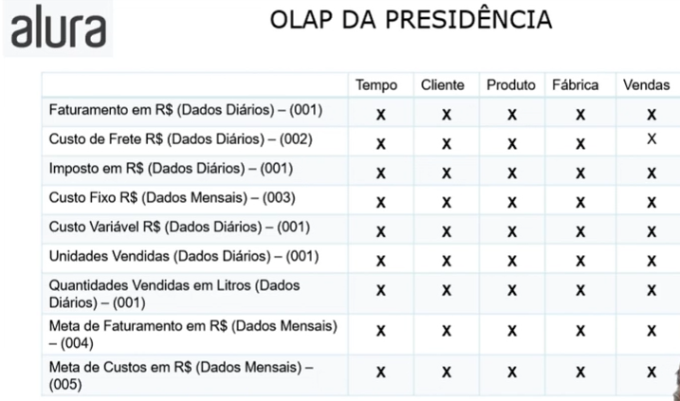
Indicadores

Slide 3
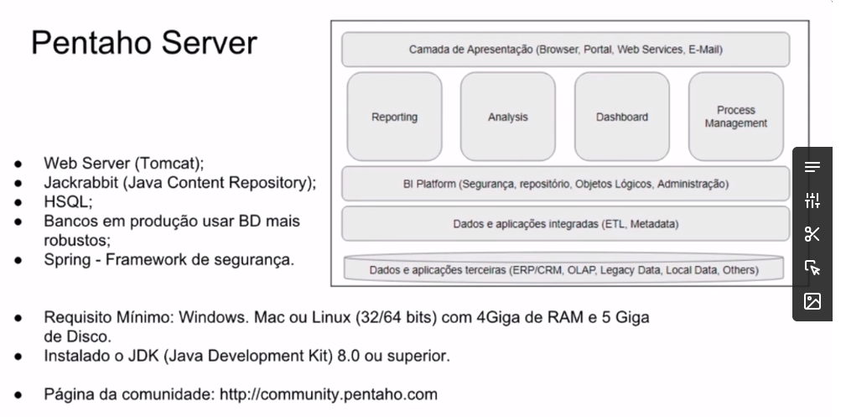

Slide 4
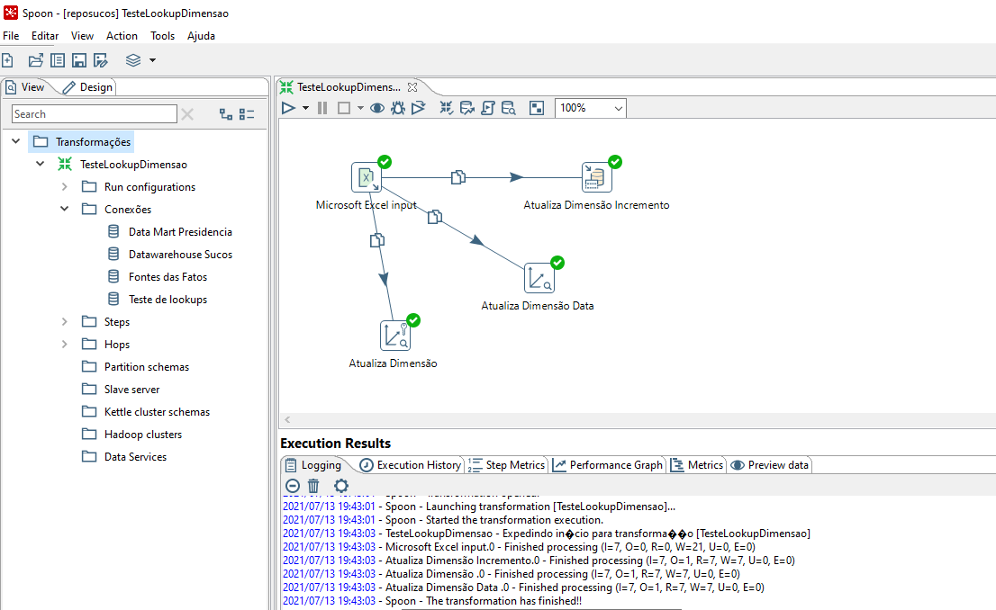
Teste Lookup Dimensao

Slide 5
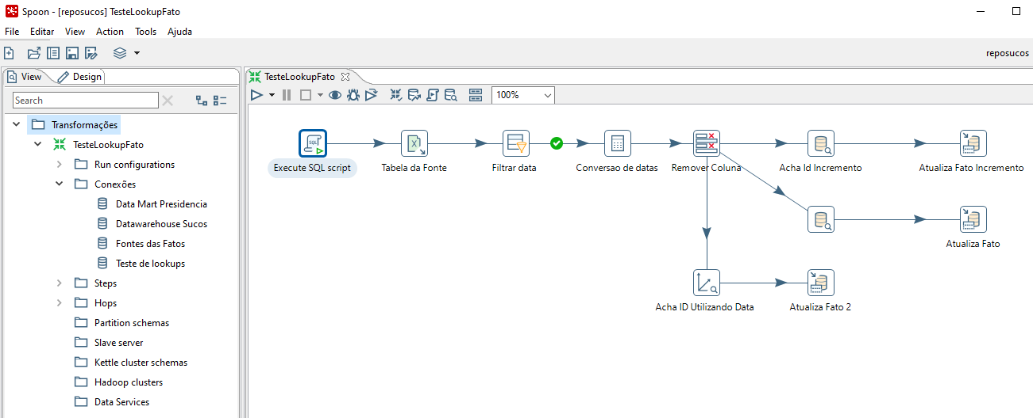
Teste Lookup Fato

Slide 6
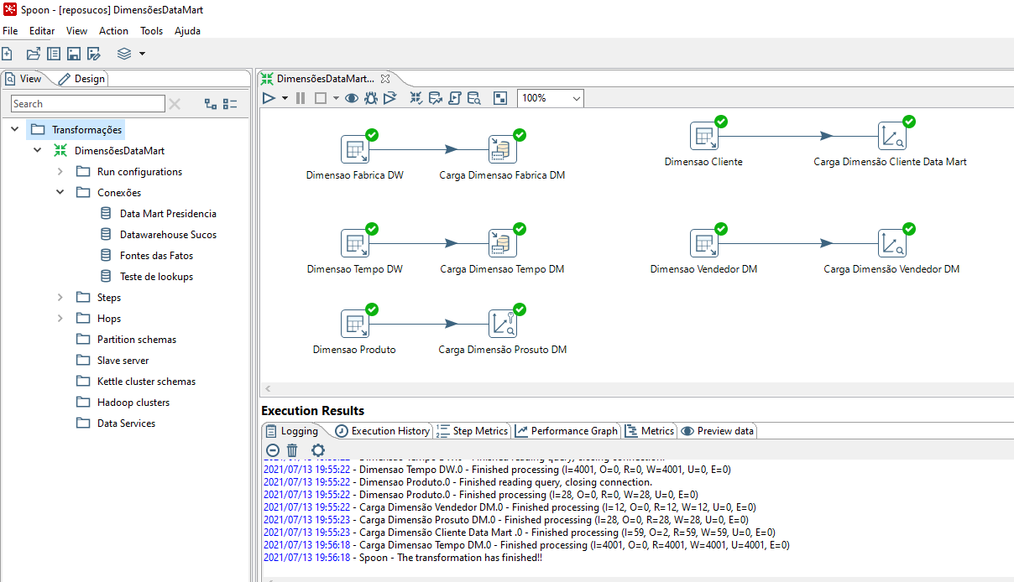
Dimensão Data Mart

Slide 7
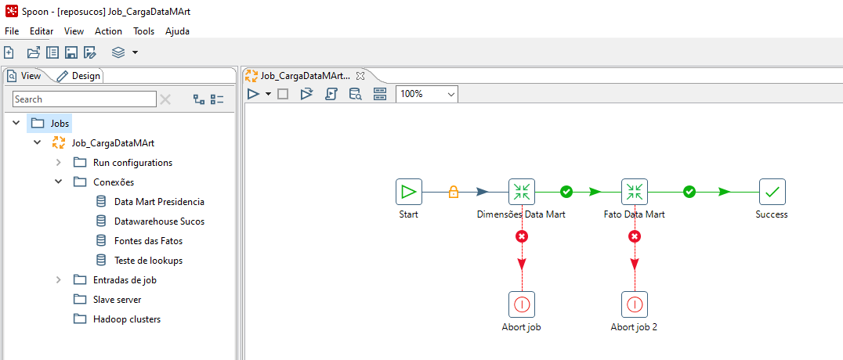
Job Carga Data Mart

Slide 8
Job Carga DW - Data Mart

Slide 9
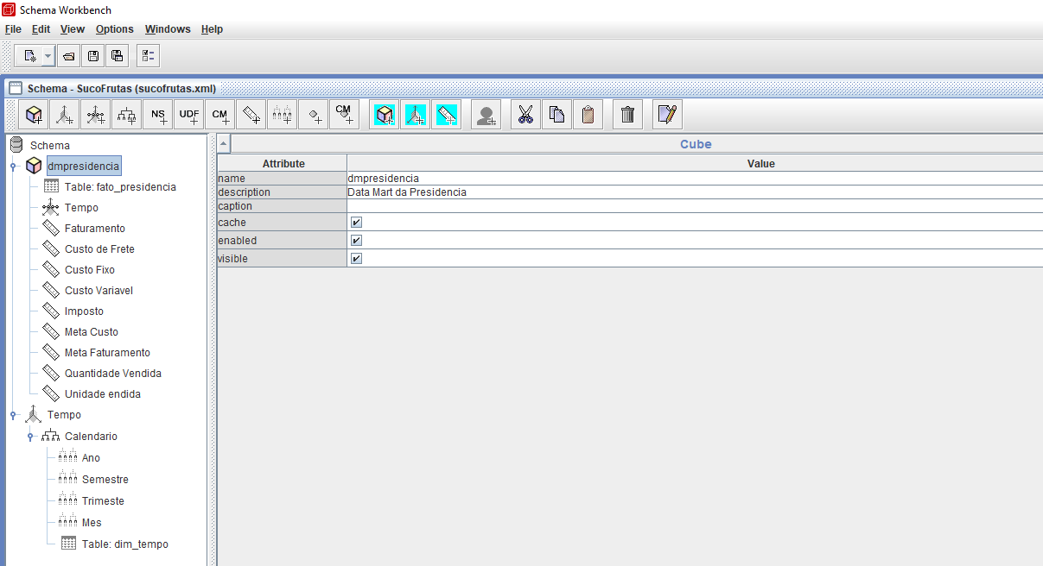
Schema Workbench

